Slide 1


악성코드 변종탐지 및
그룹분류 기술

Slide 2


1
: 배경 및 필요성
2
: 기술개요
3
: 기대효과 및 활용계획
별첨
: GUI 화면 예제

Slide 3
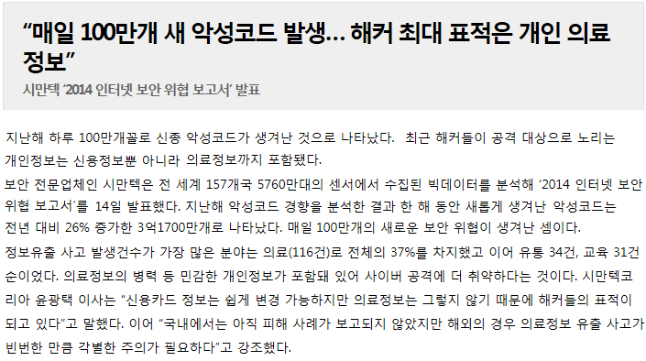
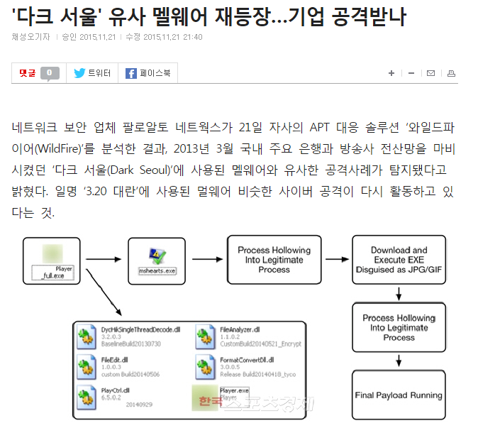
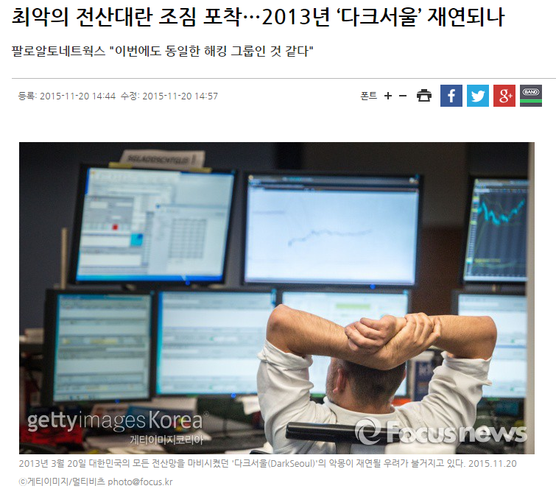
1. 배경 및 필요성
하루 평균 100만개 신종 악성코드 발생, 침투 공격에 사용
'14년 3.2억개(하루 100만개) 새로운 악성코드 등장 (Symantec, 2015)
※ 전체 악성코드의 28%가 가상머신 우회 등 고도화/지능화 되고 있음
유사/변종 공격 등 우선 분석이 필요한 대상의 선별 기술 부재, 분석가에 의한 대응 한계
▶▶ 진화하는 악성코드 분석 및 유사그룹 분류, 변종탐지/프로파일링 기술 필요
대량화∙지능화된 악성코드에 대한 신속하고 효율적인 분석/대응방안 필요
Sandbox 등 개별적인 악성코드 분석의 비효율성 개선 필요
대량의 악성코드 분석에 따른 의미파악(북한發 변종공격 등) 필요
< 신종 악성코드 급증 (Symantec 2015) >
< 다크서울 등 3.20 변종 위협 (이데일리 외 다수 2015) >
Notes:
다크서울 등 3.20
유사 멀웨어 재등장에 대한 위협기사

Slide 4






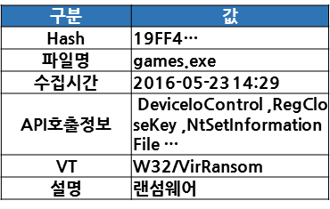
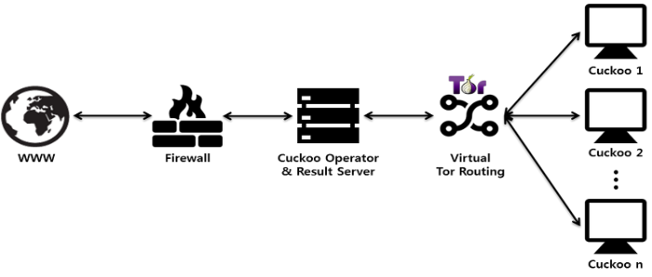


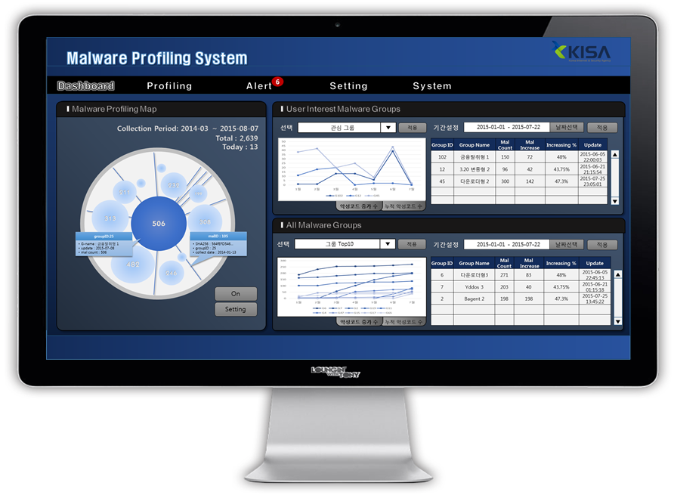

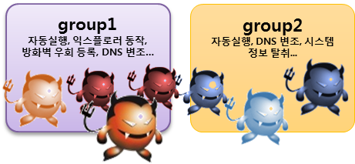


2. 기술개요
대량의 악성코드에 대한 변종탐지 및 그룹분류 기술 개발
(변종탐지) 악성코드 변종특징을 고려한 N-gram 기반 유사도 분석 및 변종여부 탐지
(그룹분류) 유사도 기반 악성코드 그룹분류 및 그룹정제를 통한 분류정확도 확보
주요 변종탐지를 통해 동일 공격자 추정 등 신속한 침해대응 지원
북한發 악성코드 등 주요 관심대상 변종탐지를 통한 분석시간 단축 및 원인파악에 활용
대량의 악성코드에서 자동화된 변종발생 현황 및 트렌드 분석 지원
(입력)
악성코드 실행기반 행위 분석
악성코드 프로파일 정보 생성
?
악성코드 입력
API 정보
…
….
신규유입 악성코드
….
…
샌드박스 분석
메타정보
행위분석 정보 수집
(출력)
유사/변종 탐지 결과
그룹분류 결과
프로파일 기반 유사/변종 탐지
유사 공격형 악성코드 그룹분류
사용자
입력
유사도 98%
[변종판별:True]
유사도 85%
[변종판별:True]
유사도 88%
[변종판별:True]
악성코드 프로파일링 시스템

Slide 5













3. 기대효과 및 활용계획
주요 변종탐지 및 연관 침해사고 분석 등 공공 침해대응(KrCERT 등)에 활용
旣 분석된 악성코드와의 유사도 비교를 통해 분석시간 단축 및 신속한 침해대응 지원
북한發 등 주요 관심대상 변종을 실시간으로 제시함으로써, 신속한 침해사고 대응 지원
변종 악성코드 그룹 식별을 통한 동일 공격자 추정 정보 지원
악성코드 프로파일링 기술의 활용(안)
Alert
악성코드 분석요청
기관B
기관A
기관C
유사/변종 탐지 리포팅
악성코드 프로파일링 시스템
※ 시스템에 관심 등록된 주요 악성코드 관련 유사/변종 탐지결과 예시

Slide 6
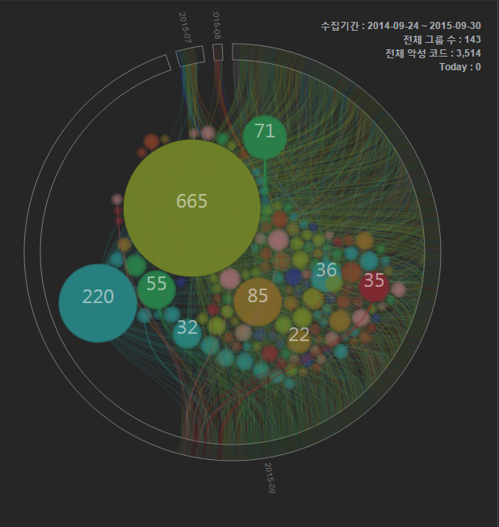
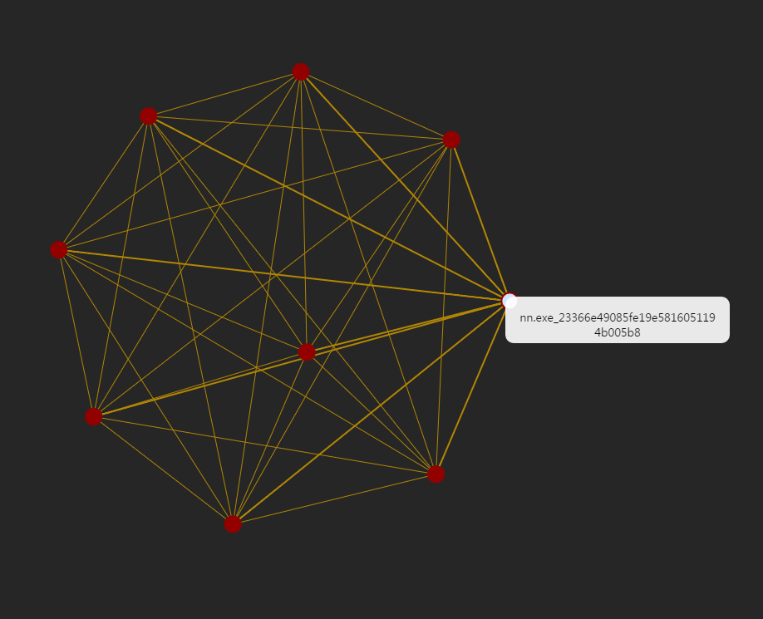

별첨1
GUI 화면 예시(1/2) – 그룹분류 및 변종관계 시각화
그룹 내 악성코드 간 유사/변종관계의 시각화
f2350f767bdd0699a5766bb7486928cc
99.383%
99.735%
23366e49085fe19e5816051194b005b8
악성코드 수집 타임라인
< 악성코드 그룹 맵 – 악성코드 그룹분류 현황 시각화>
< 프로파일링 맵- 그룹 내 악성코드 간 변종관계 시각화 >

Slide 7
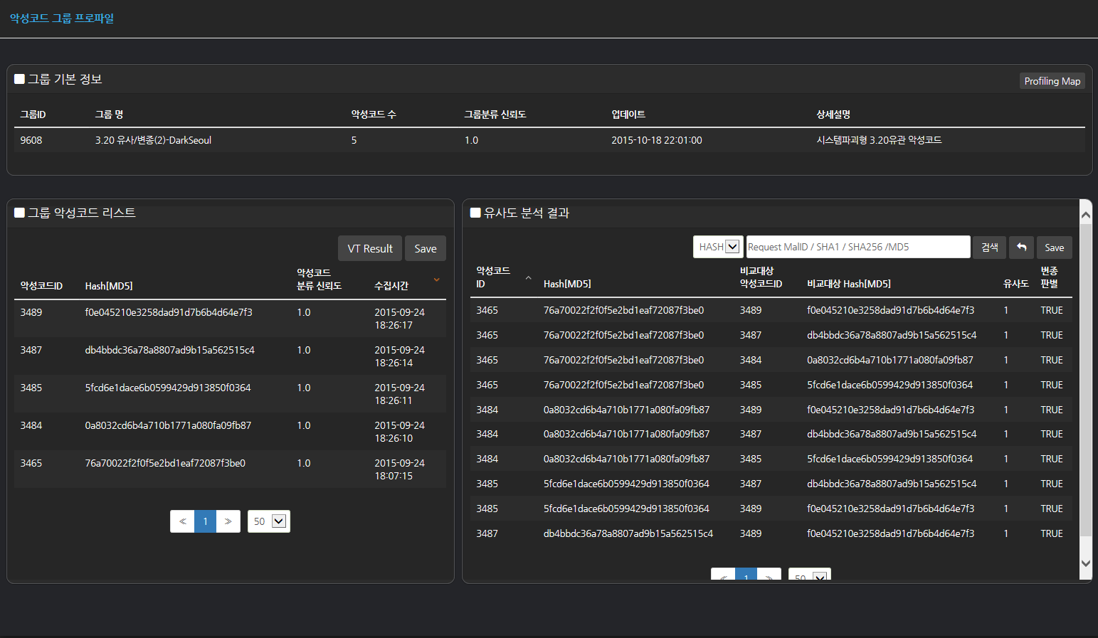
별첨1
GUI 화면 예시(2/2) – 세부 그룹정보 및 분류신뢰도
그룹 기본 프로파일 정보 제공
※ 그룹분류 신뢰도 : 그룹 內 악성코드 간의 유사도가 높은지를 나타내는 지표(0~1)
그룹에 속한 악성코드 목록
그룹 내 악성코드 간 유사도 분석결과
<특정 그룹에 대한 세부 정보 제공>

